Slide 1
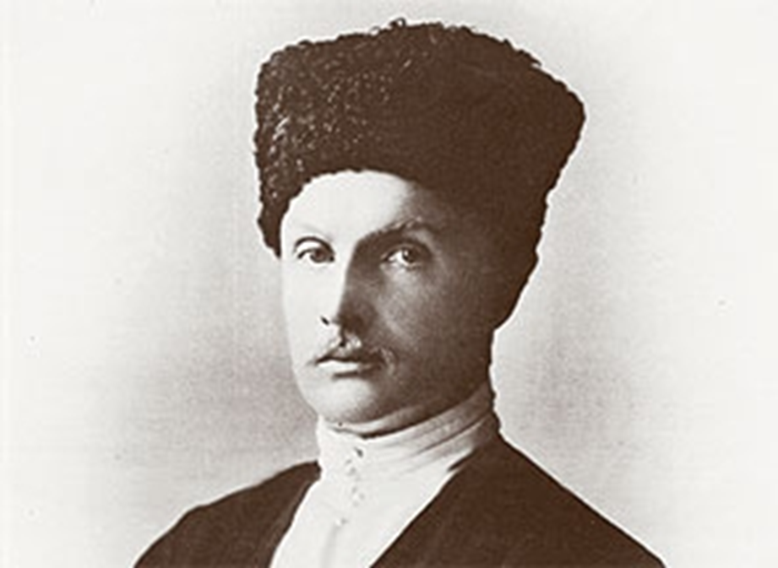
Павло Скоропадський – останній гетьман України

Slide 2
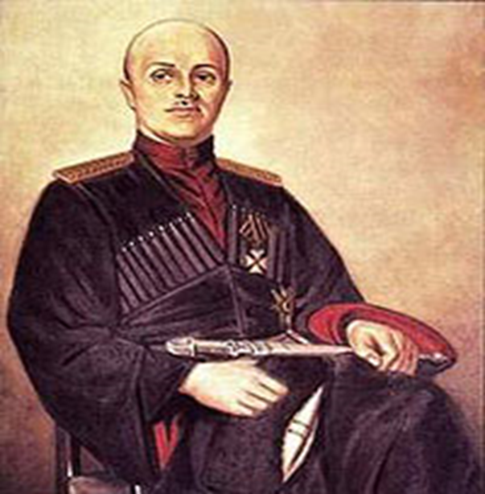
Павло Петрович походив із давнього відомого роду. Скоропадські - один з найшляхетніших українських родів, який упродовж кількох століть грав провідні ролі у вітчизняній політичній та культурницькій історії. Скоропадський народився 3 (16)
Травня 1873 року на німецькому курорті Вісбаден. Освіту Павло Петрович розпочав з Стародубської гімназії. У 1886 році Павло Скоропадський вступає до Петербурзького Пажеського корпусу, і в 1893 успішно закінчує навчання, отримавши звання корнета

Slide 3
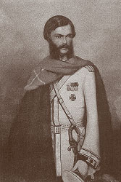
Батько майбутнього гетьмана
Петро Іванович Скоропадський

Slide 4
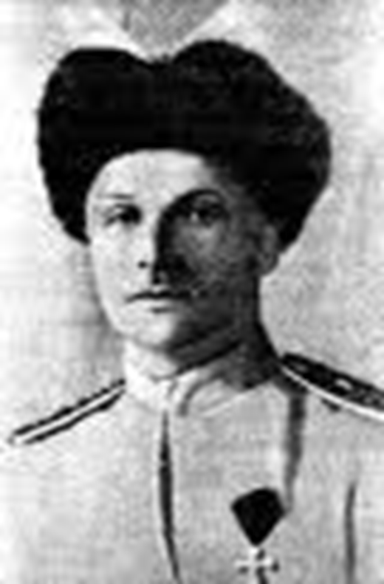
У 1895 році Скоропадський одержав першу нагороду —
орден австрійського Кавалерського хреста Франца-Йосифа
3-го ступеня.

Slide 5
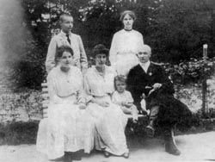
Гетьман з родиною
11 січня 1898 р. відбулося весілля Павла Скоропадського й Олександри, дочки генерал-лейтенанта Дурнова і Марії Василівни, уродженої Кочубей. Незабаром у Скоропадських народилися три дочки, Марія, Єлизавета та Олена і три сини – Петро, Данило й Павло.

Slide 6
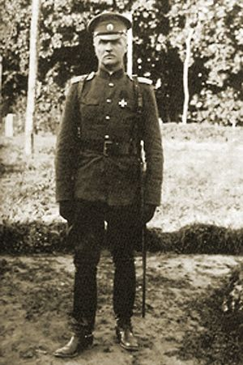
Військова кар’єра складалася вдало — молодий гвардієць отримує чергові звання.
Настає 1904 рік, а з ним — і російсько-японська війна на
Далекому Сході. Як командир 5-ої сотні Чигиринського козачого полку він бере участь у боях з японцями і отримує за хоробрість золоту зброю. Згодом він одержує чин полковника і стає командиром 20–го Фінляндського драгунського полку.

Slide 7
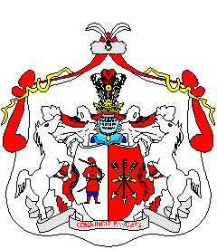
Герб Павла Скоропадського

Slide 8
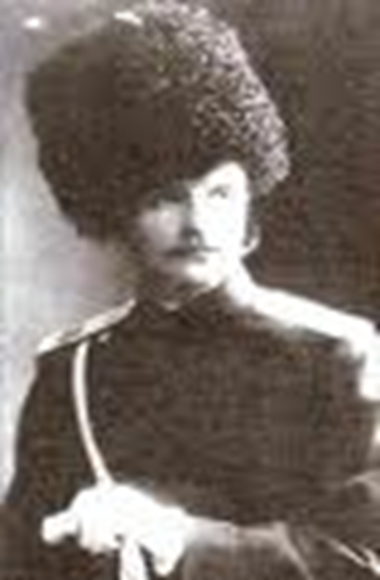
За хоробрість, вмілі воєнні дії молодий генерал-лейтенант дістає високі нагороди та підвищення по службі — послідовно командує 1-ою бригадою 1-ої гвардійської кавалерійської дивізії, 5-ою кавалерійською бригадою, всією 1-ою гвардійською кавалерійською дивізією.

Slide 9
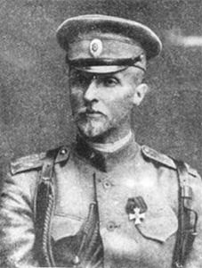
У січні 1917-го Павла Петровича призначили командиром 34-го корпусу.

Slide 10
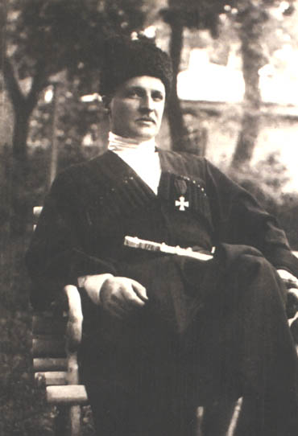
У жовтні 1917 р. в Чигирині, першій гетьманській столиці України, з'їзд Вільного козацтва, делегати якого представляли всі українські губернії та Кубань, обрали Павла Скоропадського отаманом Вільного українського козацтва.

Slide 11
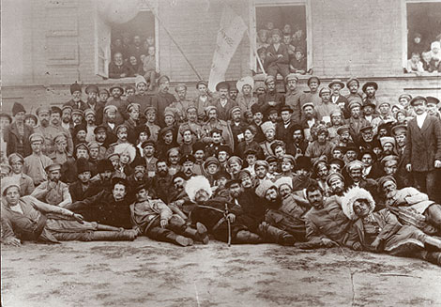
Участники з’їзду Вільного козацтва, які обрали Павла Скоропадського своїм гетьманом. Жовтень 1917 року

Slide 12
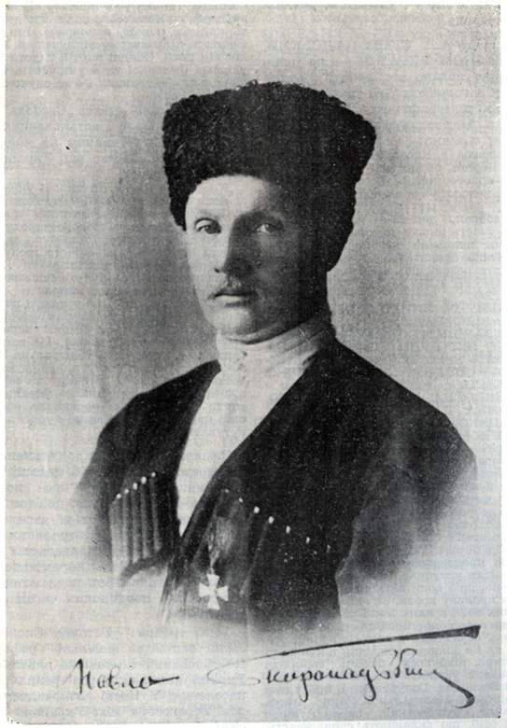
29 квітня 1918 р. у Києві Всеукраїнський з'їзд хліборобів одностайно проголосив Гетьманом України Павла Скоропадського. Одразу ж було проголошено про утворення Української Держави на чолі з Гетьманом

Slide 13
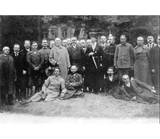
Делегати Подільської губернії з гетьманом усієї України Павлом Скоропадським на Всеукраїнському з’їзді селян-хліборобів. Київ, 29 квітня 1918 р.

Slide 14
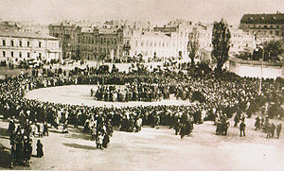
Молебень на київському Софіївському майдані після проголошення Павла Скоропадського гетьманом України, 1918 рік

Slide 15
Уже першого дня правління гетьман обнародував два документи: "Грамоту до всього українського народу" і "Закони про тимчасовий державний устрій України". В "Грамоті" наголошено, що відновлюється приватна власність, а "всі розпорядження колишнього українського уряду, а рівно Тимчасового уряду російського відмінюються і скасуються". Відновлено купівлю-продаж землі. Поряд з цим заявлено, що згодом буде викуплено землю у великих власників для наділення малоземельних. Проголошувалась свобода торгівлі і приватного підприємництва.
У "Грамоті" підкреслено, що Центральна Рада розпускається. Українська Народна Республіка перейменовувалася на "Українську державу".

Slide 16
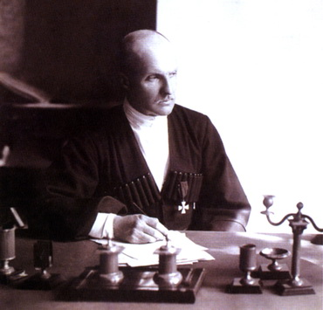

Slide 17
Прерогативи гетьманської влади було розписано в "Законам про тимчасовий державний устрій України". Гетьман призначав отамана (голову) Ради Міністрів, затверджував і призначав склад уряду, виступав найвищою посадовою особою у зовнішніх справах, верховним воєначальником, мав право оголошувати амністію, а також воєнний чи особливий стан. Усе це свідчило, що в Україні на зміну демократичній парламентській формі державного управління приходить авторитарний режим.

Slide 18
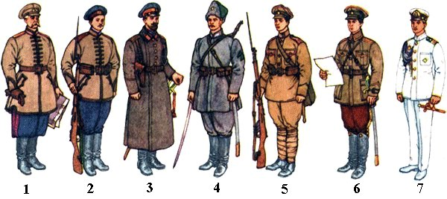
ЗБРОЙНІ СИЛИ УКРАЇНСЬКОЇ ДЕРЖАВИ (ГЕТЬМАНАТУ)
1. Генерал піхоти. Серпень 1918 р. 2. Козак 2-го полку Сердюцької дивізії. Серпень 1918 р. 3. Старшина 3-го полку Сердюцької дивізії, зимова уніформа. Серпень 1918 р. 4. Кіннотник 1-ї Козацько-стрілецької (Сірожупанної) дивізії. Червень 1918 р. 5. Козак піхоти. Серпень 1918 р. 6. Старшина, приділений по кінноті. Серпень 1918 р. 7. Старшина флоту. Липень 1918 р.

Slide 19
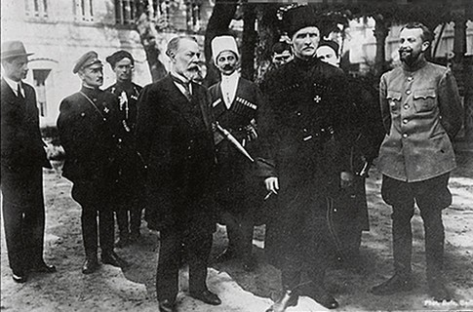
Гетьман України Павло Скоропадський зі своїми офіцерами
1

Slide 20
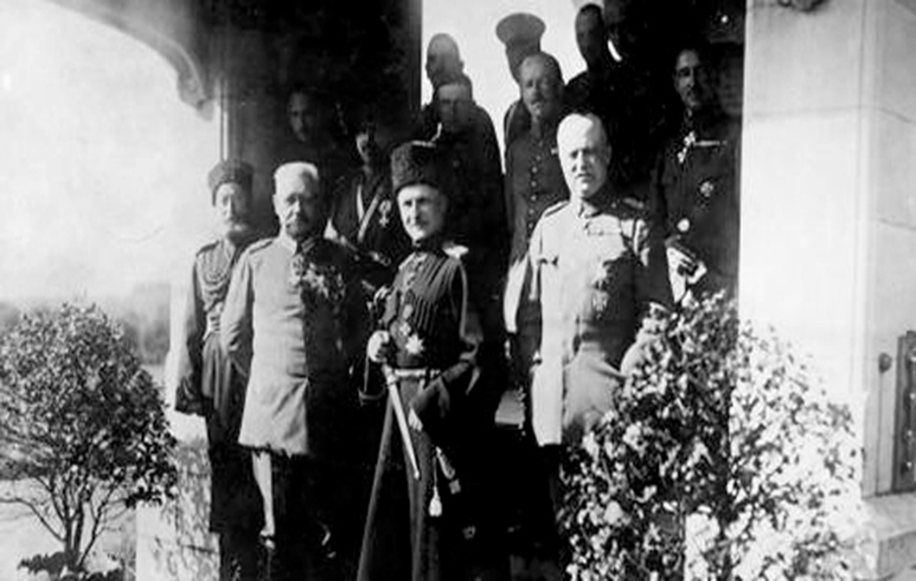

Slide 21
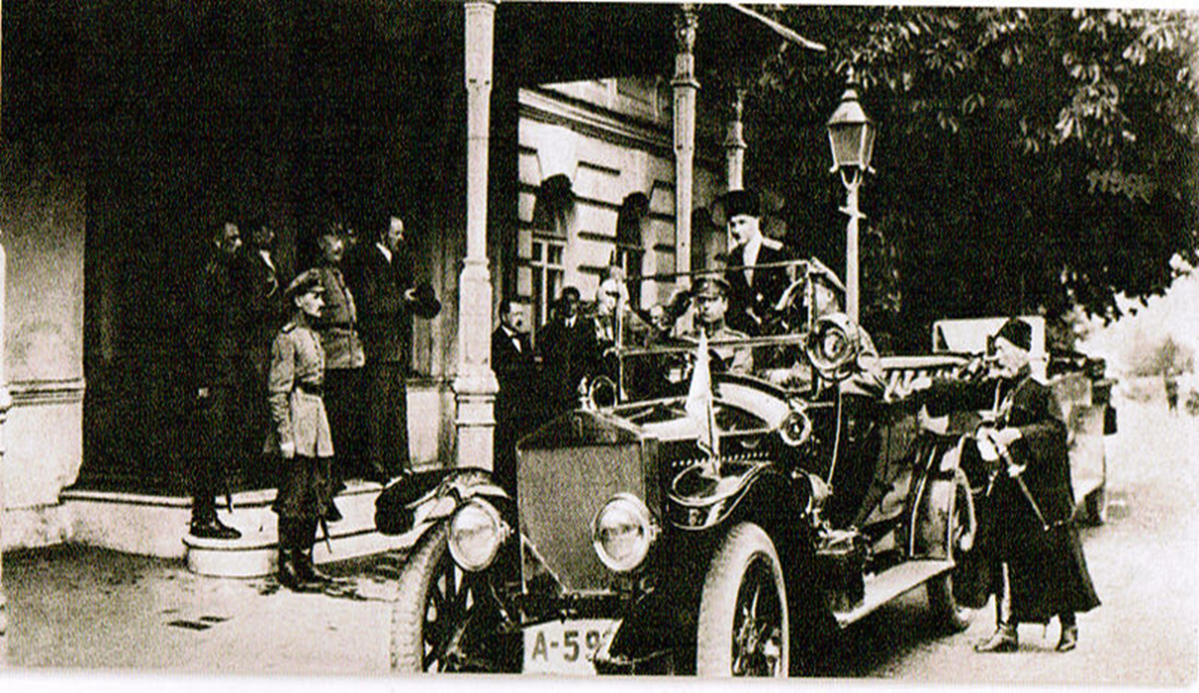
Гетьман Скоропадський перед своєю резиденцією на вул. Інститутській, 40 де він проводив зустрічі з іноземними послами

Slide 22
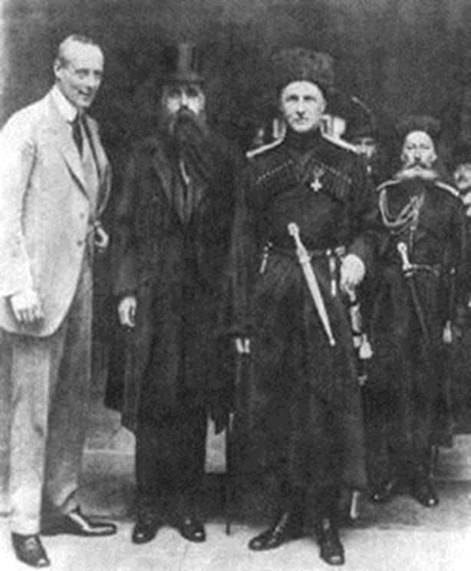
Гетьман Скоропадський з іноземними дипломатами.

Slide 23
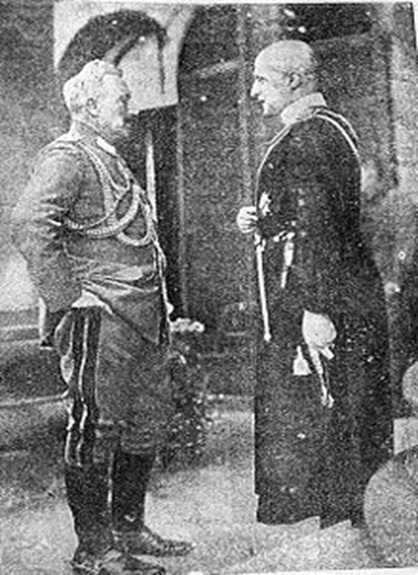
Гетьман П.Скоропадський та кайзер Вільгельм II під час візиту до Берліну у вересні 1918

Slide 24
14 листопада 1918р. на засіданні УНС для керівництва збройною боротьбою з гетьманом було створено Директорію УНР на чолі з В. Винниченком. 15 листопада у зверненні до населення України Директорія закликала до збройної боротьби з гетьманом. Через місяць, 14 грудня 1918 р. П. Скоропадський вирішив відмовитися від влади й підписав своє зречення. Воно звучало так:
"Я, Гетьман усієї України, на протязі семи з половиною місяців прикладав усіх своїх сил, щоб вивести край з того тяжкого становища, в якім він перебував. Бог не дав мені сил справитися із завданням, і нині я, з огляду на умови, які тепер склалися, керуючись виключно добром України, відмовляюсь від влади".
Через кілька днів П. Скоропадський із сім'єю виїхав до Берліна, у вигнання. Директорія оголосила його поза законом.

Slide 25
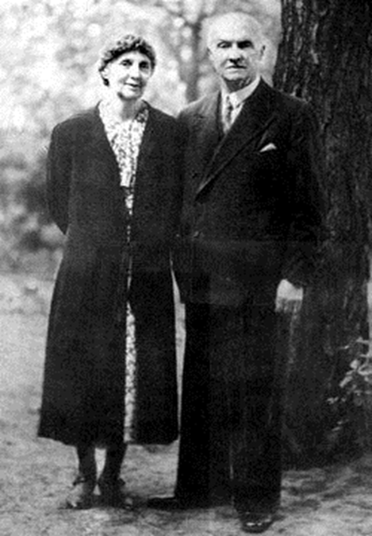
Подружжя Скоропадських

Slide 26
Вшанування пам'яті
Вулиця Павла Скоропадського в місті Київ.
Меморіальна дошка в місті Київ.
На його честь названий 99 пластовий курінь імені Його Світлості Ясновельможного Пана Гетьмана Всієї України генерала-лейтенанта Павла Петровича Скоропадського.

Slide 27
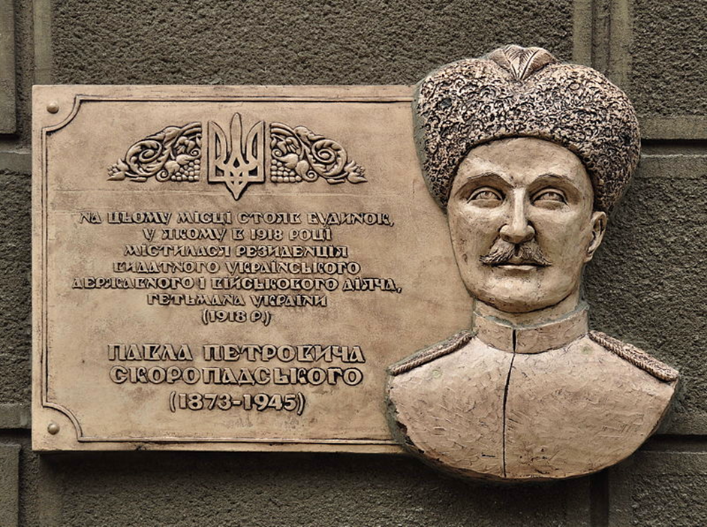

Slide 28
Підготувала
Тири пири тра-та-та
Соломія Мончук

